Slide 1

Estrategia de
Comunicación

Slide 2


Objetivo General
Fortalecer la transparencia, el diálogo y la participación ciudadana a través de una estrategia de comunicación clara, cercana y orientada a resultados, que permita socializar los avances, retos y logros de la gestión del Ministerio de Agricultura y Desarrollo Rural durante 2025. El objetivo es acercar la información al territorio y a la ciudadanía con formatos pedagógicos, accesibles y entendibles, reforzando la confianza en el sector agro y en la labor del Ministerio.

Slide 3

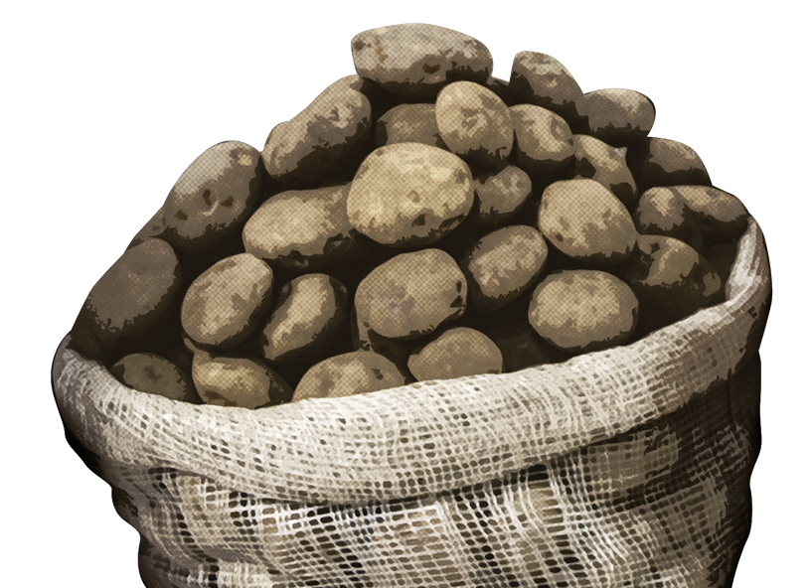
Objetivos Específicos
1.
Presentar de manera clara y oportuna los resultados de la gestión 2025 a los diferentes grupos de valor.
2.
Promover la participación real de comunidades rurales, asociaciones, gremios, jóvenes, mujeres rurales y demás actores del campo.
3.
Fortalecer la relación entre ciudadanía e institucionalidad mediante espacios de diálogo en territorio y canales digitales.
4.
Divulgar contenidos de forma accesible, con lenguaje sencillo y piezas gráficas que faciliten la comprensión de la información.
Documentar, evaluar y mejorar continuamente el proceso de Rendición de Cuentas para garantizar la transparencia y la mejora del servicio público.
5.

Slide 4

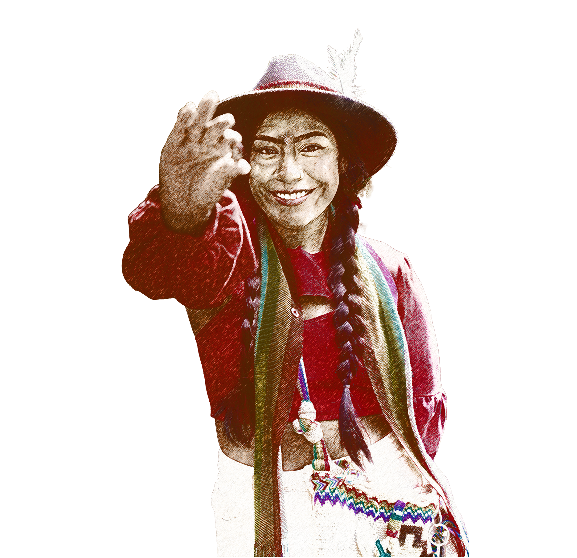

Público Objetivo
Población rural (productores pequeños, medianos y grandes; mujeres rurales; jóvenes rurales; población LGBTIQ+; pueblo campesino; población con discapacidad; víctimas del conflicto; población reincorporada).
Ciudadanía en general.
Aliados territoriales y organismos de cooperación internacional.
Medios de comunicación nacionales, regionales y comunitarios.
Gremios, asociaciones y organizaciones del sector.
Colaboradores (servidores públicos y contratistas) del Ministerio
Entidades adscritas y vinculadas al sector agropecuario
Organismos de control.

Slide 5
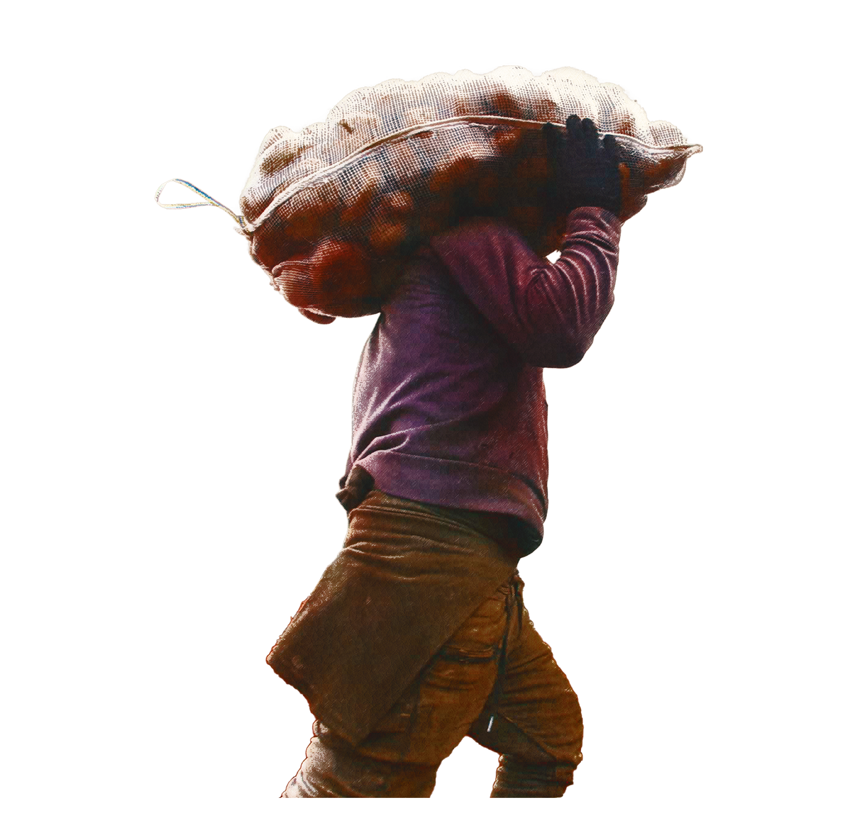

La estrategia se basa en cuatro principios:
Enfoque de la
Estrategia
1.
Comunicación clara y pedagógica
2.
Cercanía territorial
2025
Narrativas enfocadas en el impacto en zonas rurales, historias de vida, testimonios y avances en territorio.
Lenguaje sencillo, cifras verificables y explicaciones prácticas.
3.
Participación plural
4.
Transparencia permanente
Canales abiertos, espacios de escucha activa, mecanismos de consulta e interacción.
Rendición de cuentas como ejercicio continuo, no solo como evento anual.

Slide 6

Líneas estratégicas

Slide 7


Línea 1
Audiencia Pública de Rendición de Cuentas 2025
Objetivo: socializar los principales resultados del Ministerio de forma clara, dinámica y con enfoque territorial.
Acciones
Productos
Lanzamiento de campaña previa en redes sociales y página web.
Piezas gráficas y audiovisuales (invitación, logros, testimonios, cifras).
Cápsulas que incluyen voces de la ciudadanía y el sector.
Producción audiovisual.
Minuto a minuto de la transmisión.
Boletín de prensa para periodistas a nivel nacional y regional.
Publicación del informe en la página web con accesibilidad para comentarios.
Parrilla digital 2025 para redes sociales del Ministerio.
Boletín de prensa y piezas gráficas para redes antes, durante y después del evento.
Fotografías y videos en todas las fases (previo, durante y posterior), para su divulgación en los canales digitales de la Entidad.
Videos con las vocerías de directivos de las entidades adscritas y vinculadas, tanto para presentación en la audiencia como para difusión digital.
Videos de ministros y ministras del Gobierno del Cambio, como parte del apoyo interinstitucional y la articulación sectorial.

Slide 8

Línea 2
Espacios de diálogo ciudadano 2025
Abrir y fortalecer espacios de conversación entre el Ministerio y la ciudadanía, priorizando territorios rurales y escenarios comunitarios.
Acciones
Productos
Jornadas presenciales y virtuales (paneles, ejes temáticos, encuentros comunitarios y espacios de diálogo sectorial).
Divulgación permanente en redes sociales sobre fechas, resultados e hitos.
Acompañamiento a los procesos misionales para socializar avances, programas, proyectos y acciones en territorio.
Piezas gráficas de convocatoria previas, de cobertura y de cierre.
Material pedagógico (infografías, fichas y resúmenes territoriales).
Boletín de prensa por cada espacio desarrollado.
Videos cortos y testimoniales de ciudadanía, directivos, entidades adscritas y vinculadas, así como aliados estratégicos (ministros y ministras del Gobierno del Cambio).

Slide 9

Línea 3
Rendición de cuentas permanente
Objetivo: mantener un canal activo de información sobre la gestión del Ministerio.
Acciones
Productos
Publicación de avances en la página web y en redes sociales.
Videos breves explicando logros e historias.
Contenido para periodistas: kit de medios
Divulgación de compromisos y avances.
Parrilla de contenido - piezas gráficas y videos cortos.
Infografías de cifras clave.
Correo interno.

Slide 10











Canales de comunicación
Redes sociales del Ministerio (Facebook, Instagram, X, TikTok, WhatsApp).
Boletines con fotografías, videos y audios para periodistas.
Redes sociales de la
Ministra Martha Carvajalino.
Correo institucional dirigido a colaboradores, servidores públicos y contratistas.
Página web institucional.
Pantallas de computador (screensavers informativos).
Canal de YouTube con transmisión en vivo y contenido audiovisual.
Línea de WhatsApp con mensajes previos, durante y posteriores al evento.
Facebook con transmisión en vivo.
Audio institucional para el Call Center.
Medios de comunicación a través del chat de periodistas.
Página web interna (Camponet) para servidores públicos y contratistas.

Slide 11
Cronograma general 2025
Julio - Octubre
Octubre - Diciembre
Monitoreo permanente de la publicación de la información institucional para garantizar el cumplimiento de la Ley de Transparencia.
Desarrollo de espacios de diálogo ciudadano en territorios priorizados.
Construcción de contenidos base, piezas gráficas y materiales pedagógicos para Rendición de Cuentas.
Aplicación de encuestas y recolección de temas propuestos por la ciudadanía.
Revisión y ajuste de insumos según resultados de participación ciudadana.
Publicación del informe preliminar de gestión en la página web.
Disponibilidad del informe para comentarios ciudadanos y recepción de observaciones.
Ajustes finales al informe según aportes recibidos.
Campaña de expectativa en medios digitales.
Invitación oficial a la ciudadanía para acompañar la transmisión en vivo a través de las redes sociales del Ministerio.

Slide 12
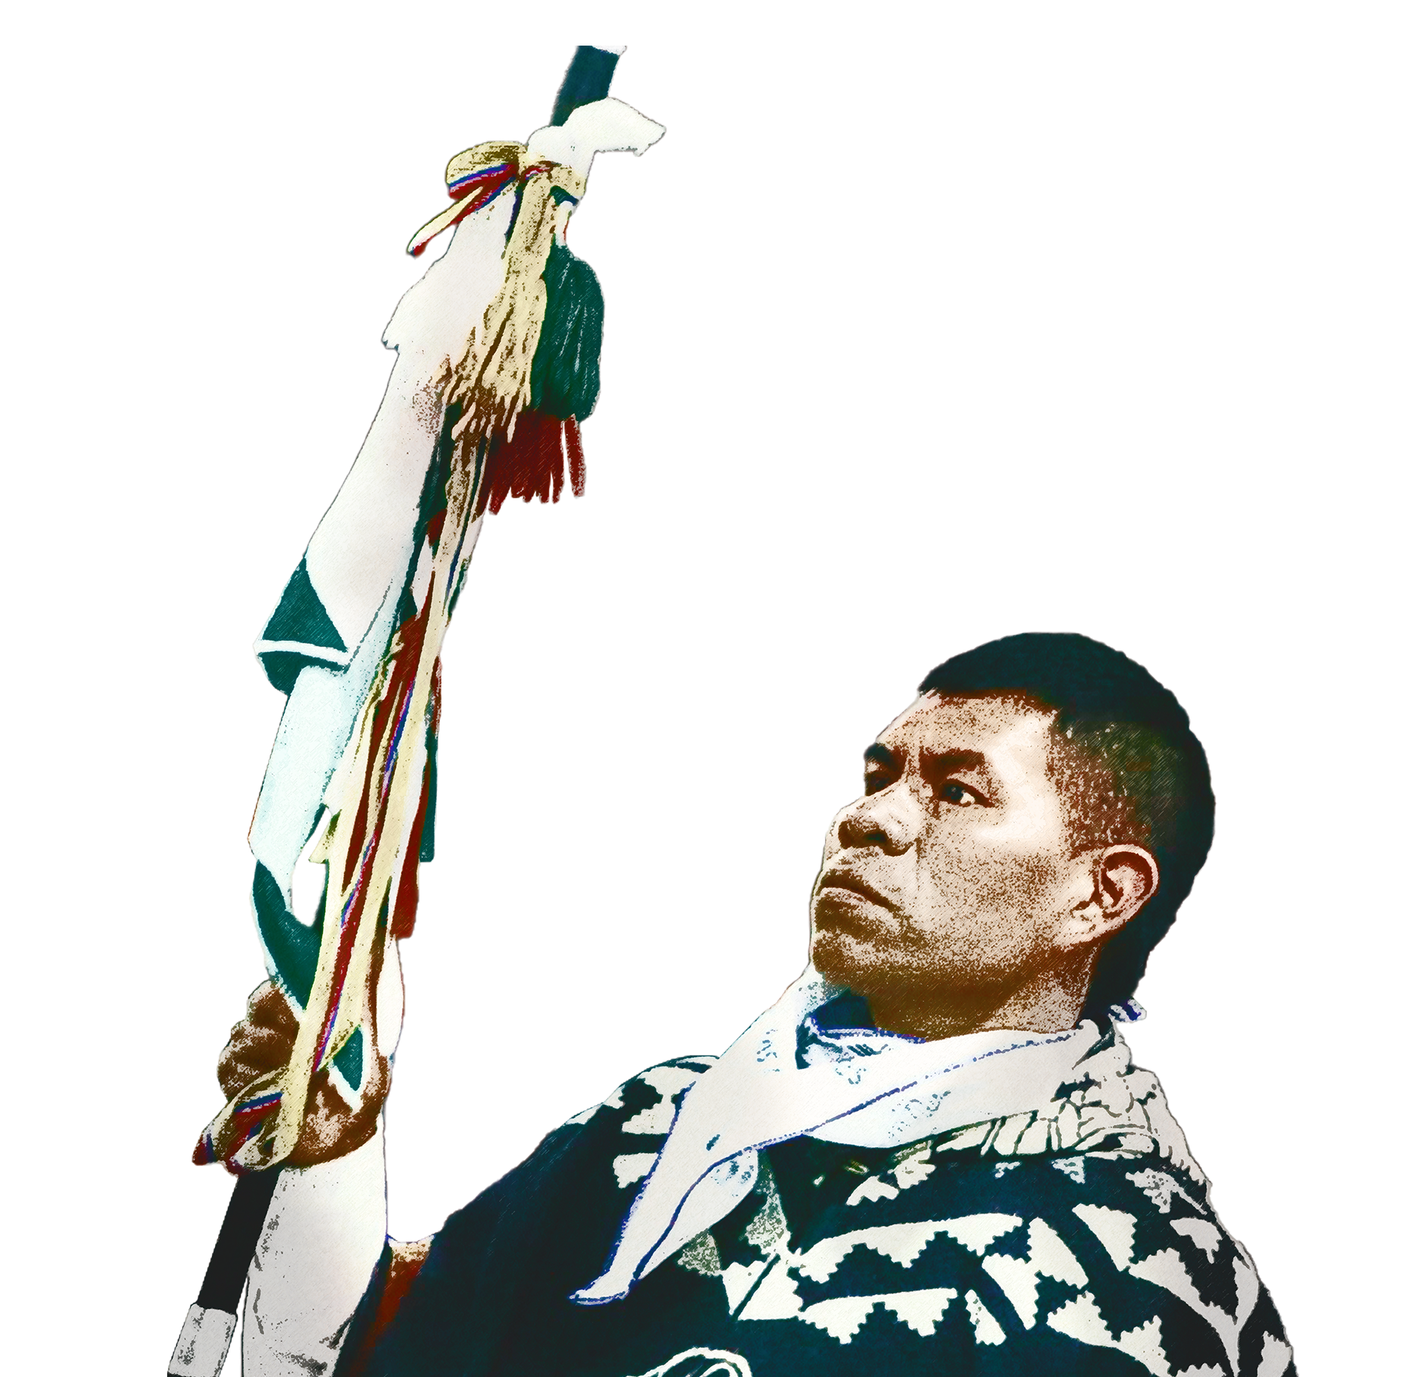

Cronograma general 2025
12 Diciembre
15 al 20 Diciembre
Realización de la Audiencia Pública de
Evaluación integral del proceso.
Elaboración del informe de cierre con resultados, aprendizajes y oportunidades de mejora.

Slide 13


